Slide 1

C++连接数据库
CRUD
Create（Insert） Read（Select） Update Delete
（1）一般来讲，系统的正常运行离不开数据库的支撑
（2）数据库的操作可分为增删改查（CRUD）
添加Insert
Mysql
查询Select
更新Update
基于MFC框架，构建一个简单的图书管理系统
删除Delete

Slide 2
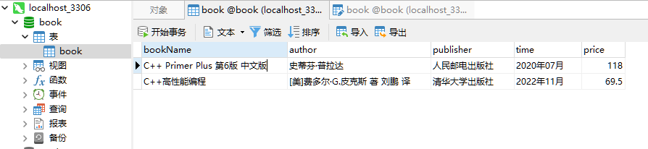
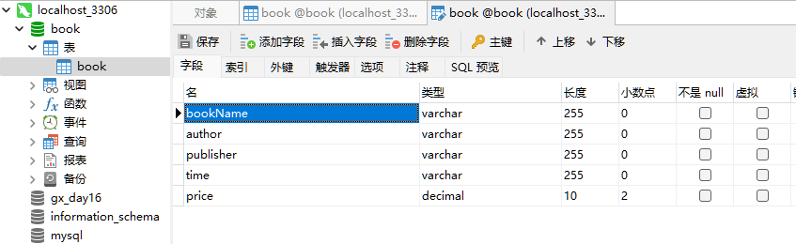
C++连接数据库
1. 数据库表的介绍

Slide 3
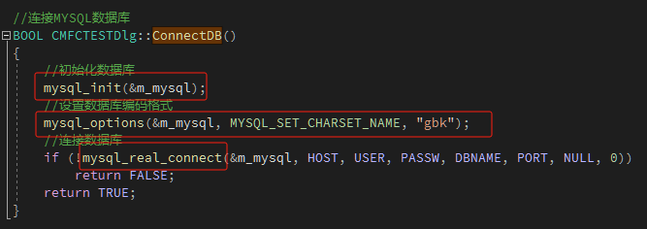
C++连接数据库
基于MFC框架的图书管理系统
2. 数据库—连接操作
（1）不同开发语言有不同的连接方式，比如Java的JDBC模式，Python的ORM框架，以及C++的ODBC模式。
（2）C++可以采用Mysql数据库所带的libmysql.lib库进行开发。
以下图中红色字体部分表示libmysql.lib提供的函数，绿色框函数为MFC函数
数据库连接操作
（1）对Mysql变量进行初始化
（2）设置数据库编码格式
（3）数据库连接

Slide 4
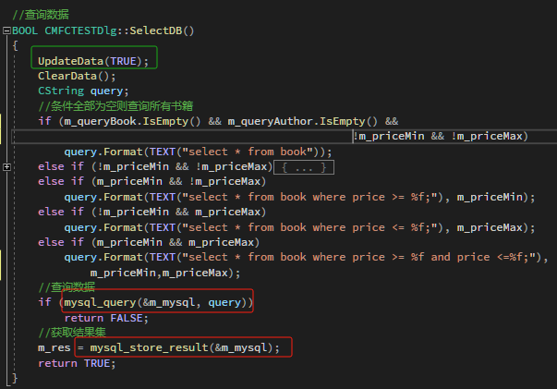
C++连接数据库
基于MFC框架的图书管理系统
3. 数据库--查询操作
（1）重点落在SQL代码
数据库查询操作
（1）根据不同的查询条件，构建不同的SQL语句
（2）利用mysql_query函数执行SQL语句
（3）利用mysql_store_result获取执行结果

Slide 5
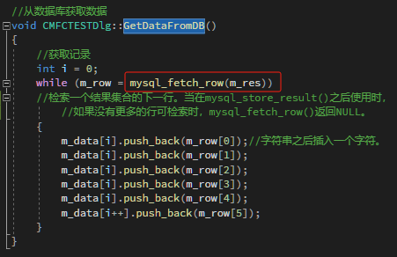


C++连接数据库
基于MFC框架的图书管理系统
3. 数据库--查询操作
（1）对查询结果的解析
数据库查询结果解析操作
（1）利用mysql_fetch_row对结果集进行解析
（2）以行的形式对结果进行拆分
目前为止，已掌握数据库的连接、数据的查询和结果集的解析工作

Slide 6
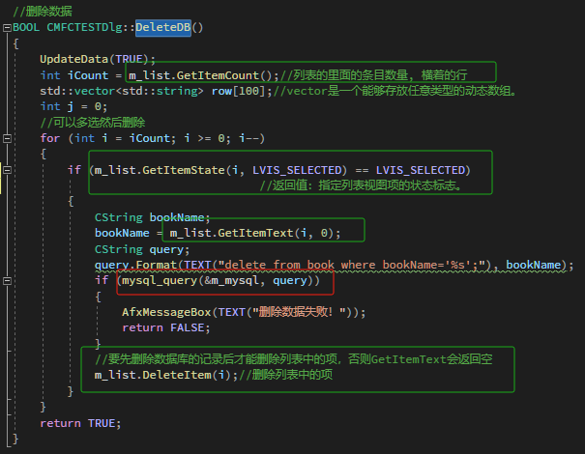
C++连接数据库
基于MFC框架的图书管理系统
4. 数据库—删除操作
（1）重点落在SQL代码
数据库删除操作
（1）所选择行的书名作为删除条件
（2）对SQL代码进行编写
（3）执行方式同查询操作，使用mysql_query对SQL语句进行执行

Slide 7
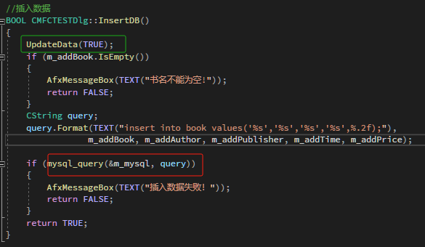
C++连接数据库
基于MFC框架的图书管理系统
5. 数据库—插入操作
（1）重点落在SQL代码
数据库插入操作
（1）对MFC窗体中输入的数据进行插入
（2）执行方式同查询操作，使用mysql_query对SQL语句进行执行

Slide 8
C++连接数据库
基于MFC框架的图书管理系统
6. 数据库—修改操作
（1）数据库修改操作，无非是编写SQL语句，采用mysql_query对SQL语句进行执行

Slide 9
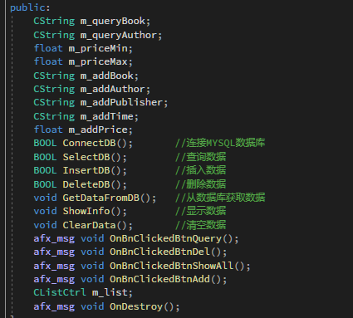
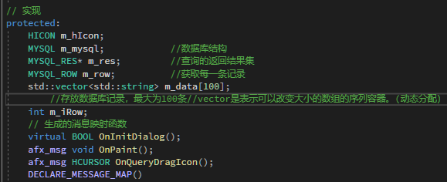
C++连接数据库
基于MFC框架的图书管理系统
7. 系统整体结构
（1）采用面向对象的思想，合理利用面向对象特性，进行系统开发
（2）在Class中，定义所需的变量、函数

Slide 10
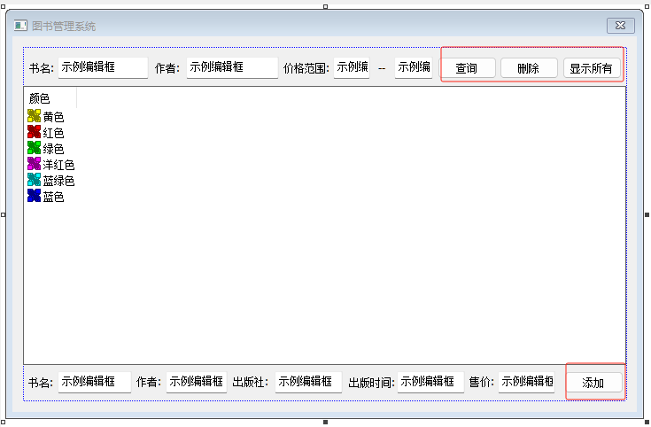
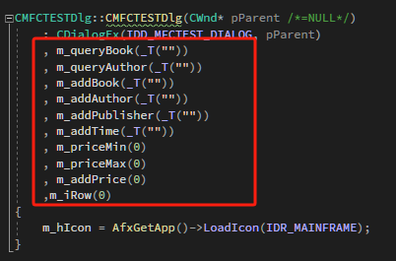
C++连接数据库
基于MFC框架的图书管理系统
7. 系统整体结构
（1）根据构造函数的特性，对变量进行初始化
（2）对窗体中不同的Button绑定事件

Slide 11
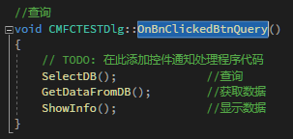
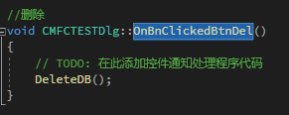
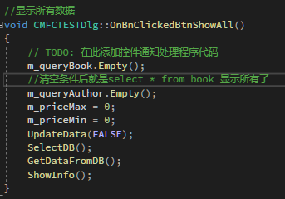
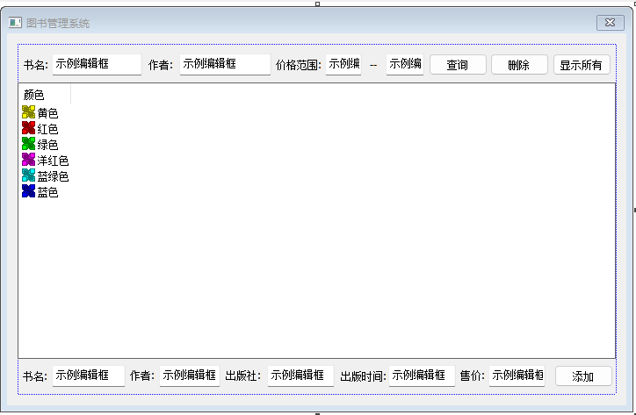
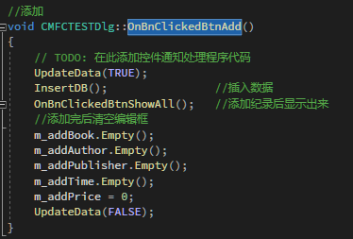
C++连接数据库
基于MFC框架的图书管理系统
7. 系统整体结构---事件绑定

Slide 12
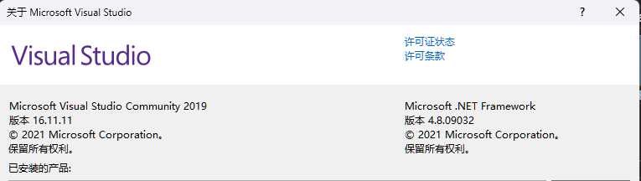
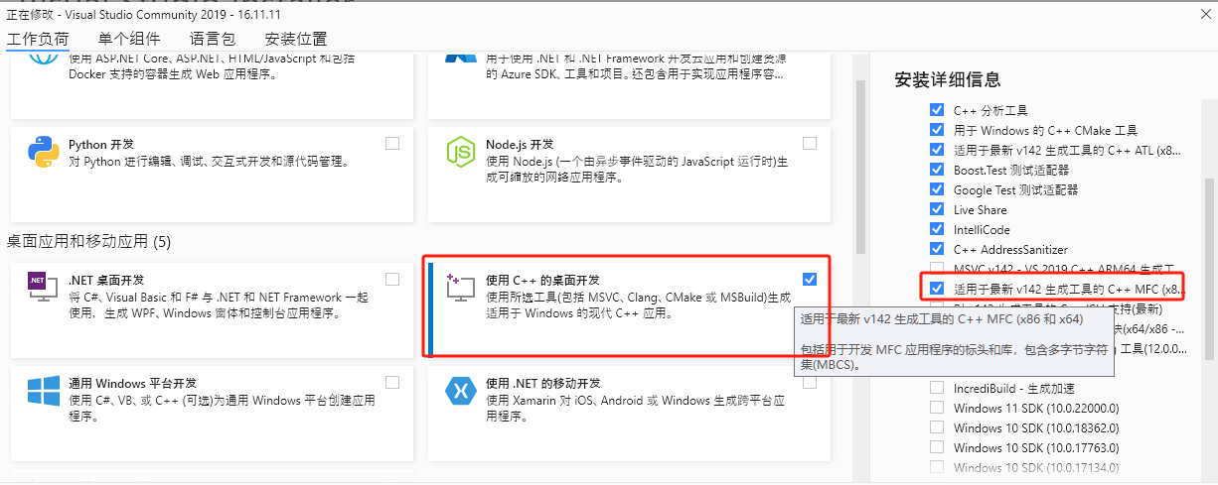
C++连接数据库
基于MFC框架的图书管理系统
8.程序编译及运行
（1）推荐使用Visual Studio 2019，社区版足够
（2）MFC框架版本

Slide 13
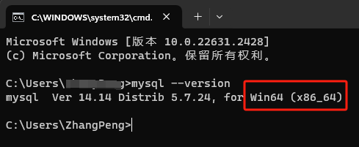
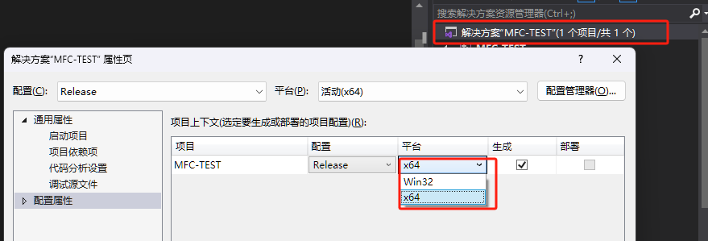
C++连接数据库
基于MFC框架的图书管理系统
8.程序编译及运行
（1）检查Mysql版本，重点是X64还是X86框架
（2）设置项目为对应的框架

Slide 14
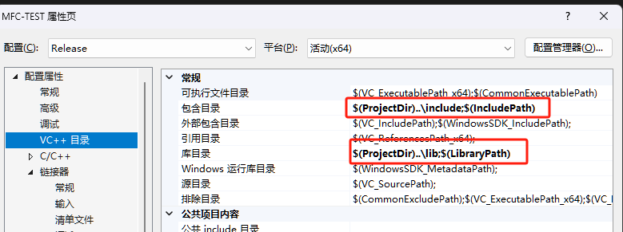
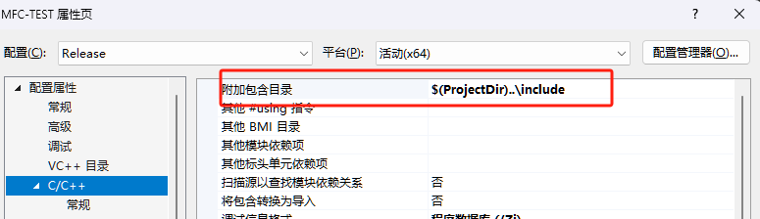
C++连接数据库
基于MFC框架的图书管理系统
8.程序编译及运行
（1）设置包含目录和库目录
（2）包含目录和附件包含目录是Mysql安装包下的include文件夹
（3）引用目录是Mysql安装包下的lib文件夹

Slide 15
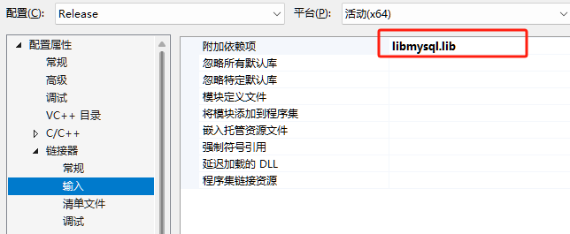
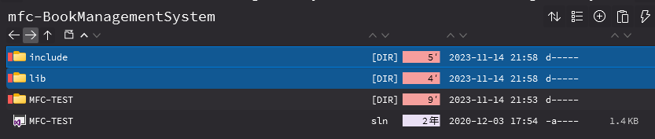
C++连接数据库
基于MFC框架的图书管理系统
8.程序编译及运行
（1）附加依赖项中，加入libmysql.lib
（2）本项目将Include和lib文件夹放置在项目目录中，由于文件过大，未放在工程压缩包中
（3）可将Mysql安装目录下的Include和lib内容，拷贝到图示文件夹中

Slide 16
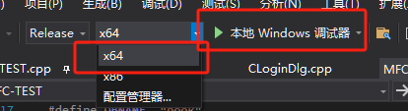
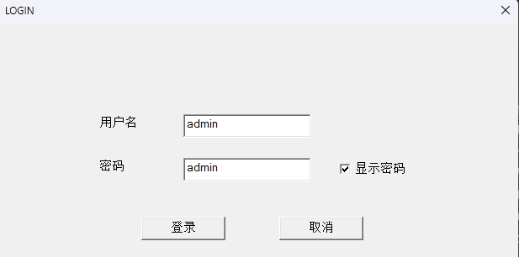
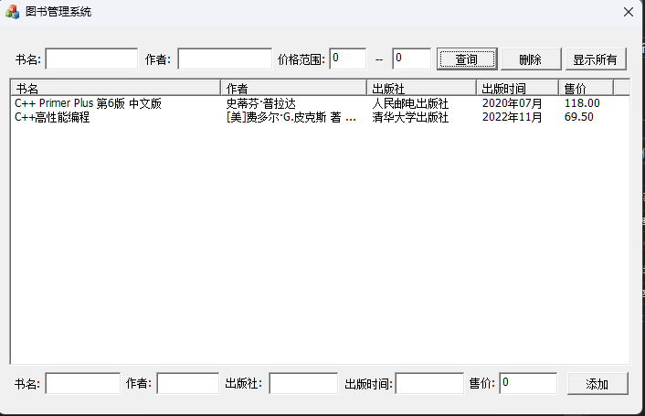
C++连接数据库
基于MFC框架的图书管理系统
8.程序编译及运行
（1）选择对应的环境，点击本地Windows调试器进行调试即可
用户名、密码都是admin
或者点击取消跳过登陆界面

